Slide 1
CONTENTS
主要工作
相关理论与技术
基于深度神经网络的推荐算法
系统总体设计及功能
系统测试

Slide 2
CONTENTS
01
主要工作

Slide 3

主要工作
1．实现了基于深度神经网络的推荐算法。推荐算法使用基于项目的协同过滤算法，并且引入基于多层感知器的注意力机制。
2．将一种解决冷启动问题的方法引入到推荐算法中，使得推荐系统可以在运行过程中添加全新物品，并将其推荐给某些用户。
3．以网站的形式实现了整个推荐系统，推荐系统使用Python中的Django应用框架搭建，使用MySQL数据库存储相关数据，并完成了对系统的测试。

Slide 4
CONTENTS
02
相关理论与技术

Slide 5

协同过滤技术
协同过滤(Collaborative Filtering)是通过用户与产品的交互历史来为用户进行推荐。协同过滤算法主要分为基于用户的协同过滤（user-based）和基于项目的协同过滤（item-based）。
基于用户的协同过滤是考虑用户与用户之间的相似度，将一个用户有所偏好的物品推荐给和他相似的用户；基于物品的协同过滤是考虑物品与物品之间的相似度，推荐给一个用户与他偏好的物品所相似的物品，并且使用用户的历史交互物品作为用户的特征表示。

Slide 6
深度学习技术
当前，深度学习技术主要包括多层感知器（MLP）、自编码器（AE）、卷积神经网络（CNN）、循环神经网络（RNN）、受限玻尔兹曼机（RBM）等。深度神经网络擅长寻找输入输出数据之间的非线性关系，并且能够将数据间复杂的关系以权重、偏移等数据的形式表示。
注意力机制
注意力机制源于人类视觉的注意力。人眼在看物品时，会得到物品上需要重点关注的区域，从而在相关区域集中注意力。注意力机制也是如此，它计算众多信息的重要程度，从中放大所需要的信息，缩减甚至忽视不重要的信息。注意力机制近年来在深度学习的各个领域都受到了广泛的应用。

Slide 7
Django web应用框架
Python爬虫
MySQL数据库

Slide 8
CONTENTS
03
基于深度神经网络的推荐算法

Slide 9
推荐算法的结构

Slide 10
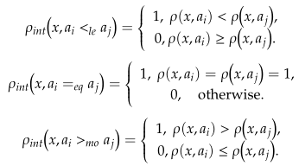
基于关系挖掘的相似度计算
现阶段基于物品某些属性的相似度计算往往只关注其属性本身，而不关心属性间所包含的种种信息，因此对于以下两种情况是很难提取出有效信息的：
一个用户更倾向电影的属性a而不是属性b
属性a的重要程度高于属性b

Slide 11
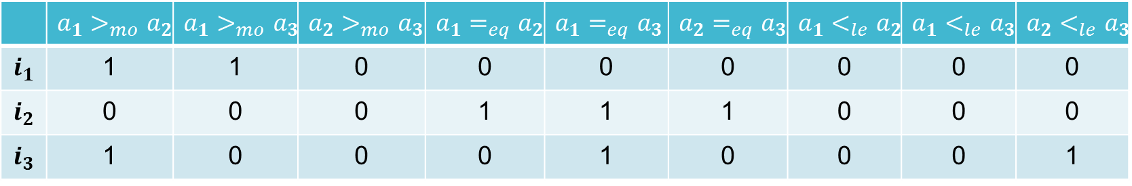
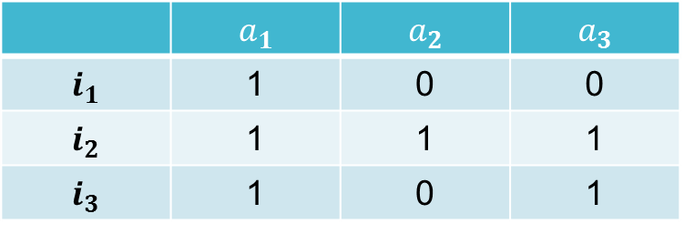
基于关系挖掘的相似度计算
 | $$a_{1}$$ | $$a_{2}$$ | $$a_{3}$$
$$i_{1}$$ | 1 | 0 | 0
$$i_{2}$$ | 1 | 1 | 1
$$i_{3}$$ | 1 | 0 | 1
 | $$a_{1}>_{mo}a_{2}$$ | $$a_{1}>_{mo}a_{3}$$ | $$a_{2}>_{mo}a_{3}$$ | $$a_{1}=_{eq}a_{2}$$ | $$a_{1}=_{eq}a_{3}$$ | $$a_{2}=_{eq}a_{3}$$ | $$a_{1}<_{le}a_{2}$$ | $$a_{1}<_{le}a_{3}$$ | $$a_{2}<_{le}a_{3}$$
$$i_{1}$$ | 1 | 1 | 0 | 0 | 0 | 0 | 0 | 0 | 0
$$i_{2}$$ | 0 | 0 | 0 | 1 | 1 | 1 | 0 | 0 | 0
$$i_{3}$$ | 1 | 0 | 0 | 0 | 1 | 0 | 0 | 0 | 1

Slide 12
计算新电影的嵌入向量

Slide 13
推荐模块所提供的功能

Slide 14
CONTENTS
04
系统总体设计及功能

Slide 15
推荐系统架构
使用Django框架构建的推荐系统由六个重要的部分组成：模型（Model）、模板(Template)、视图（Views）、控制器（Controller）、推荐模块和数据库。

Slide 16
数据库设计
数据库中主要包含五个表来存储推荐系统所需的相关信息：用户表、电影表、评论表、交互记录表和管理员表。

Slide 17
推荐网站所提供的功能

Slide 18
评论功能流程图

Slide 19
管理中心与用户中心

Slide 20
CONTENTS
05
系统测试

Slide 21
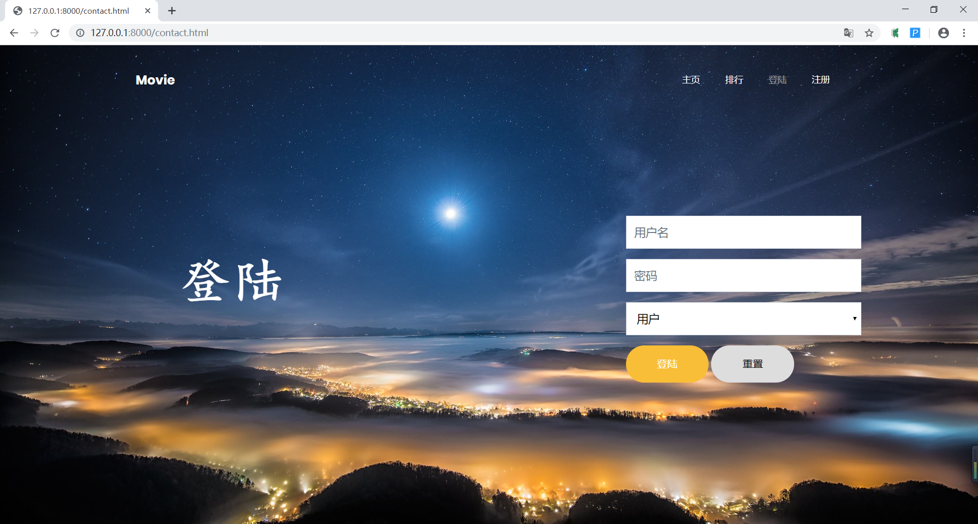
登陆界面

Slide 22
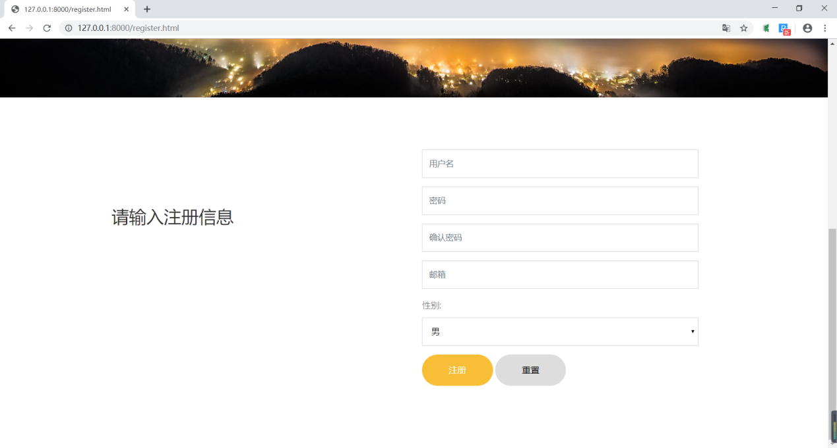
注册界面

Slide 23
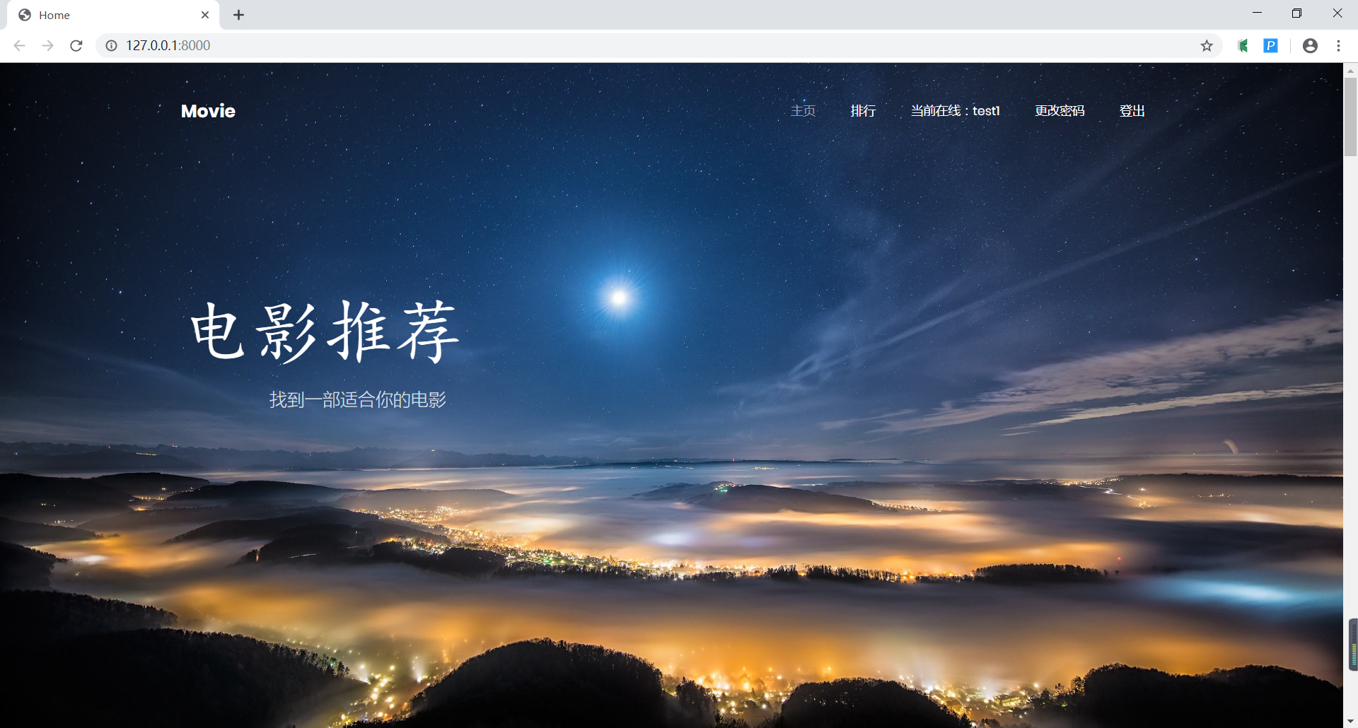
主界面

Slide 24
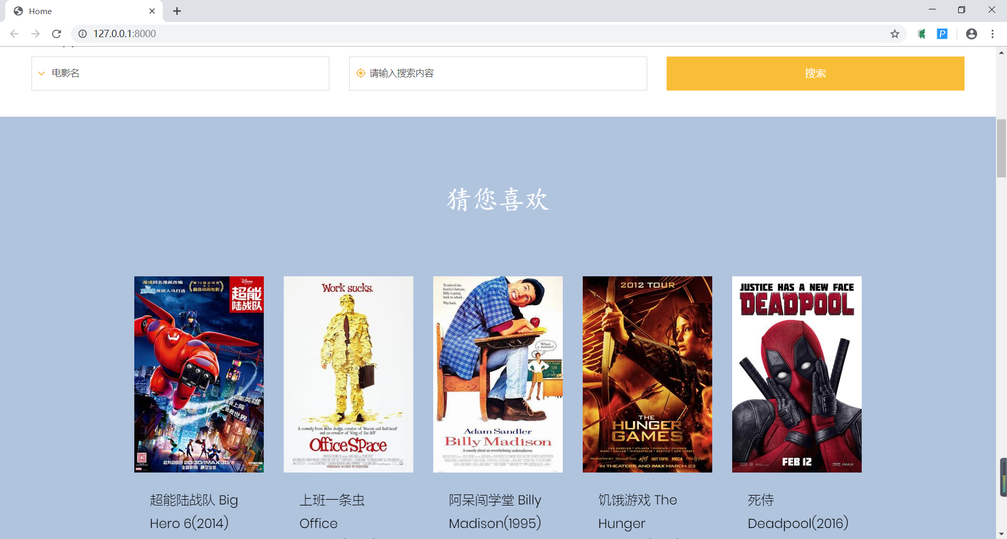
搜索及推荐

Slide 25
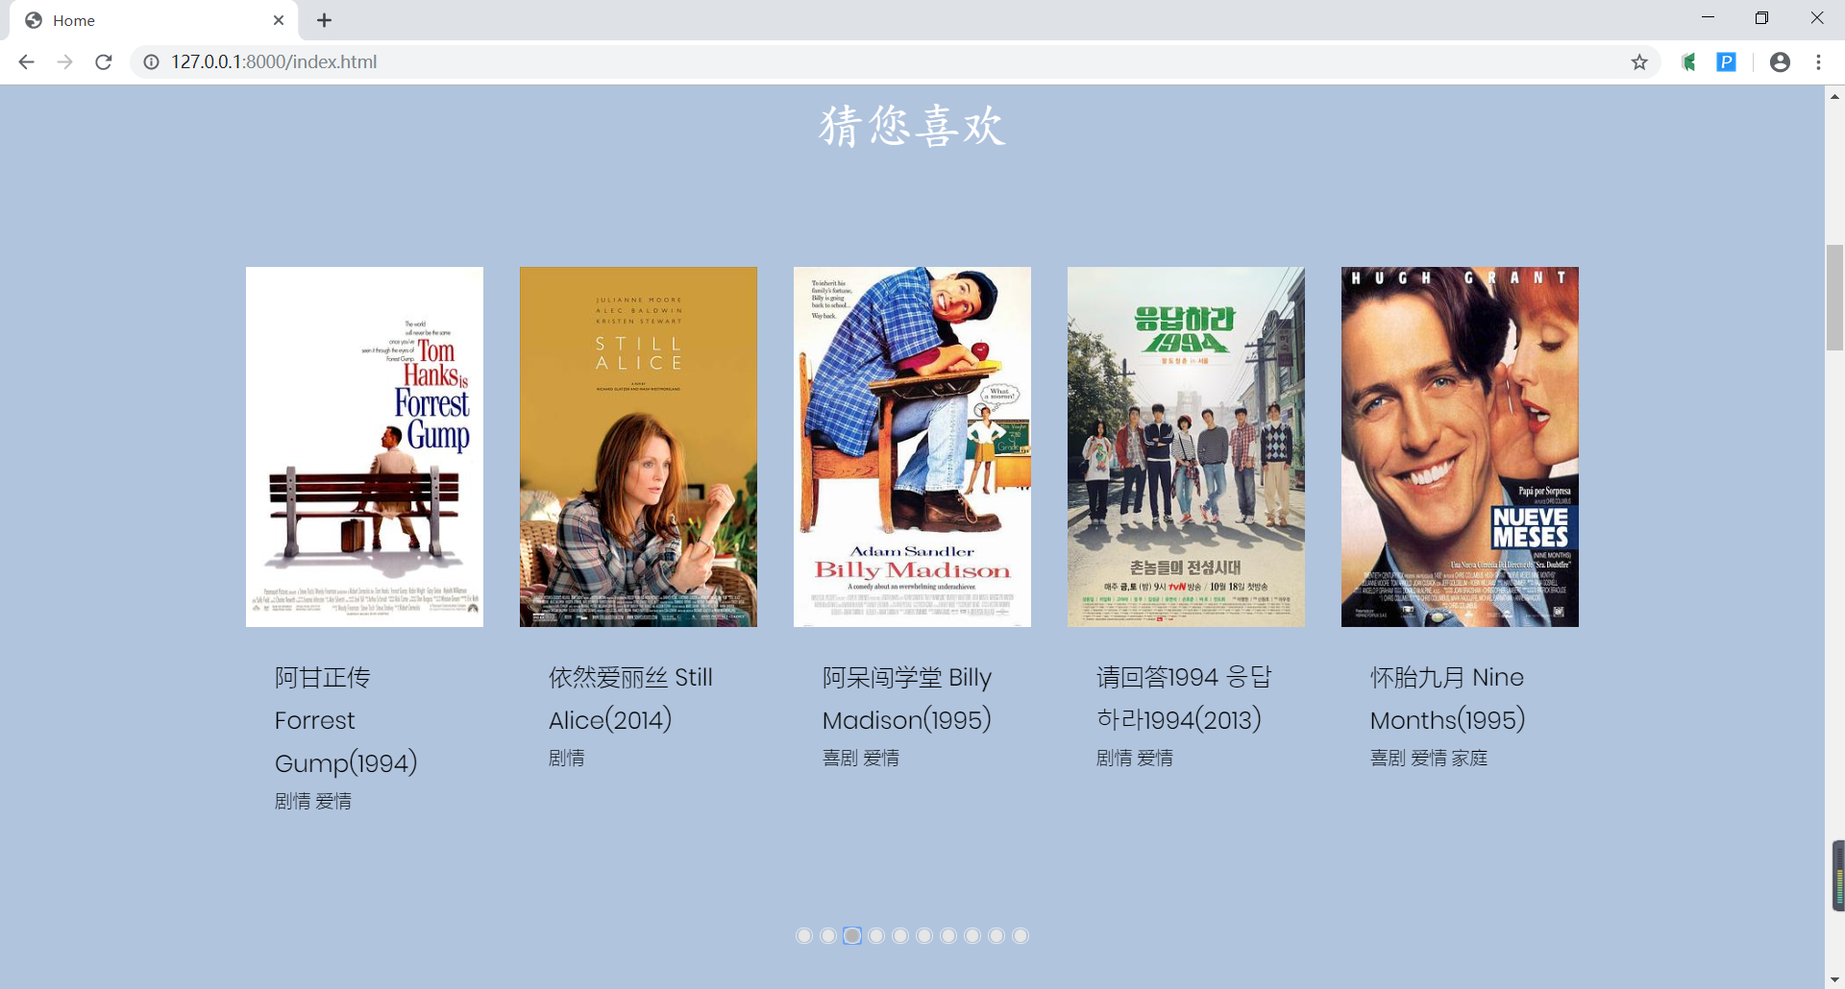
多次点击爱情片后

Slide 26
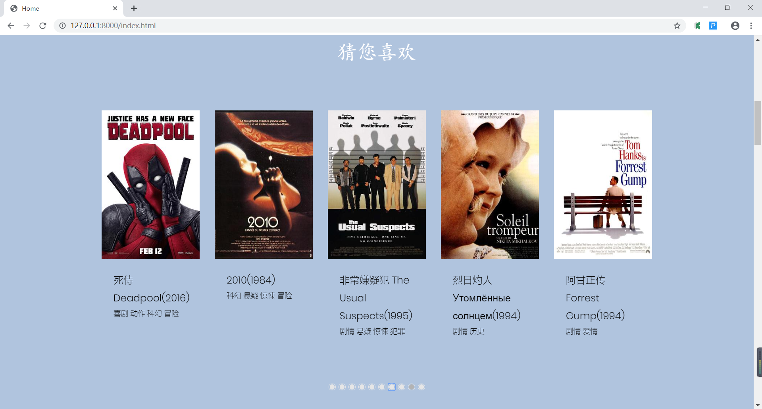
多次点击爱情片后

Slide 27
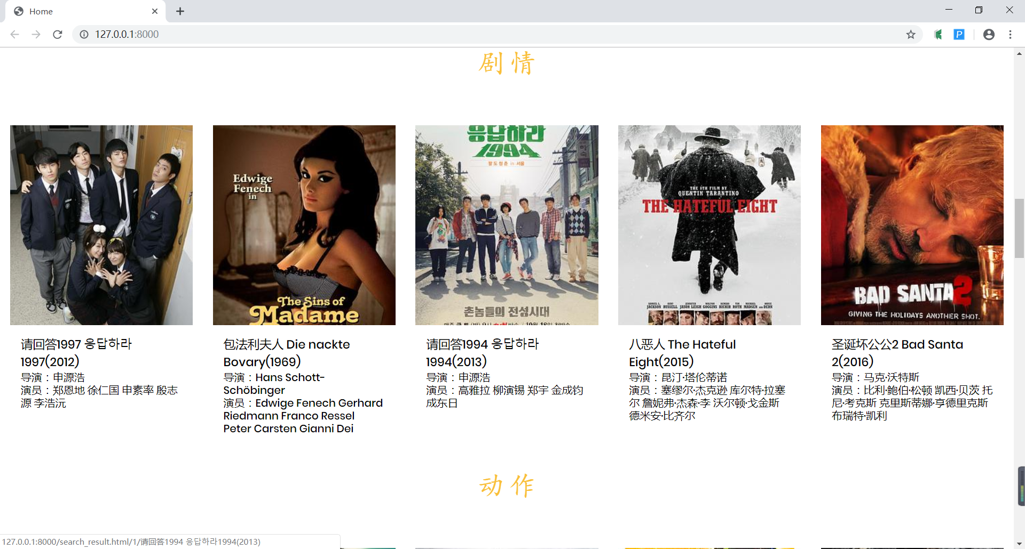
分类界面

Slide 28
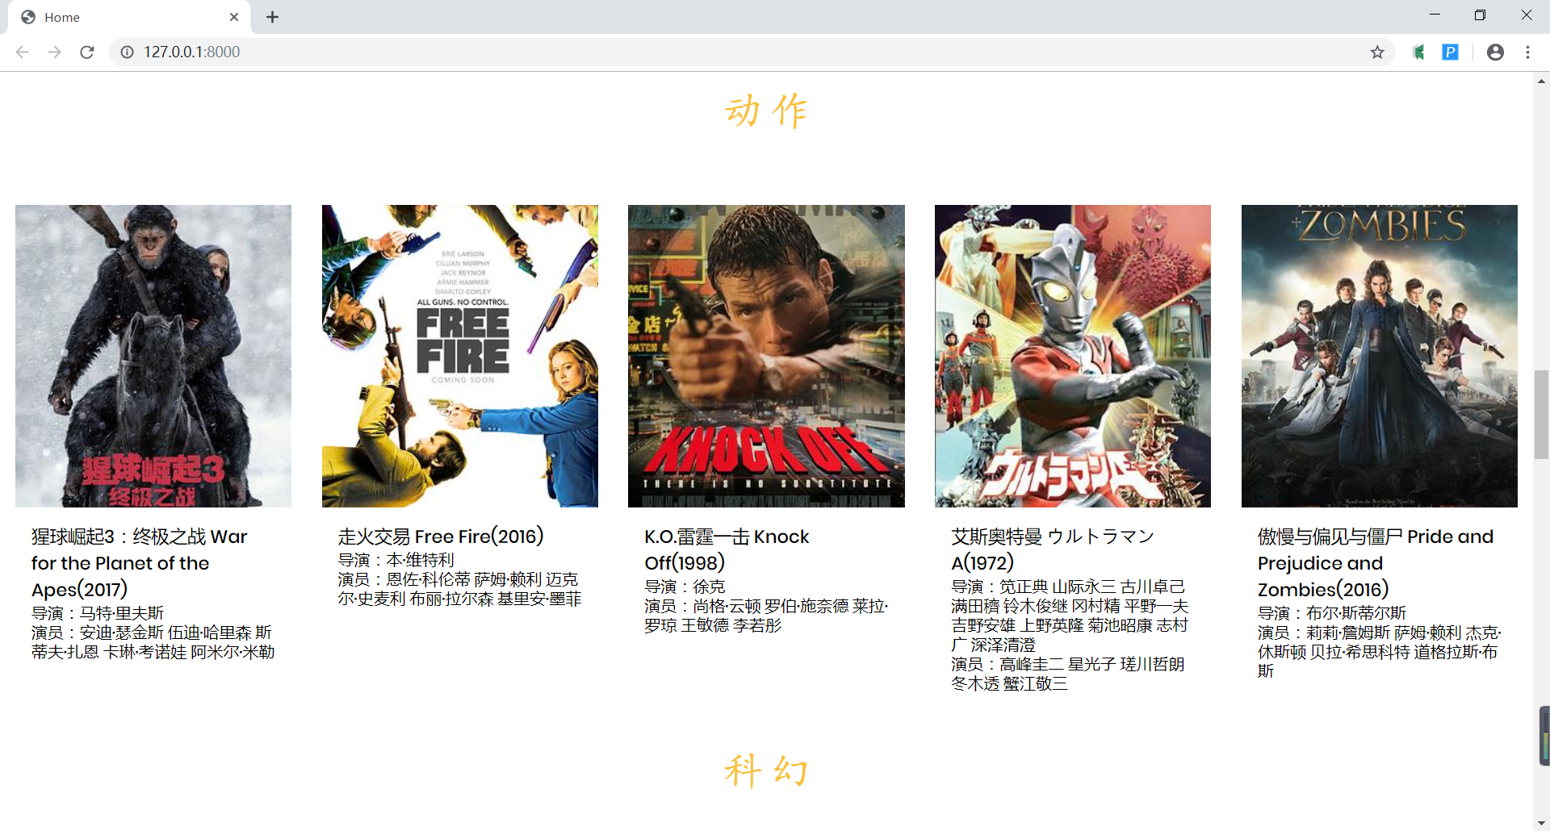
分类界面

Slide 29
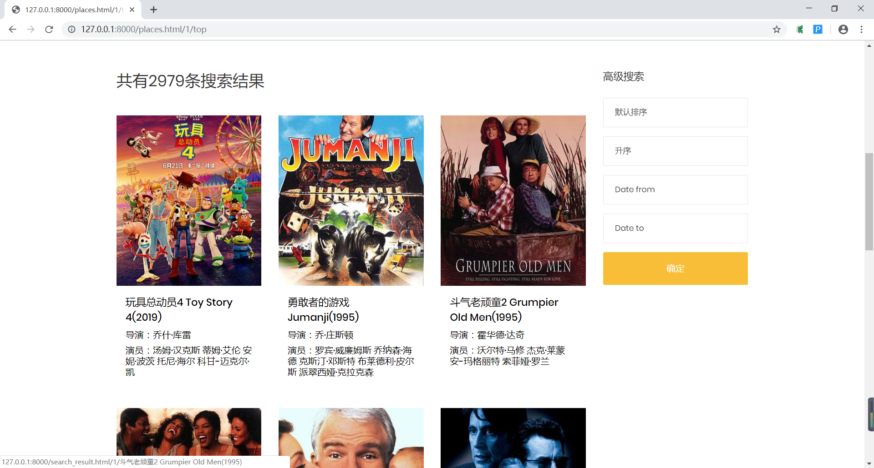
排行界面

Slide 30
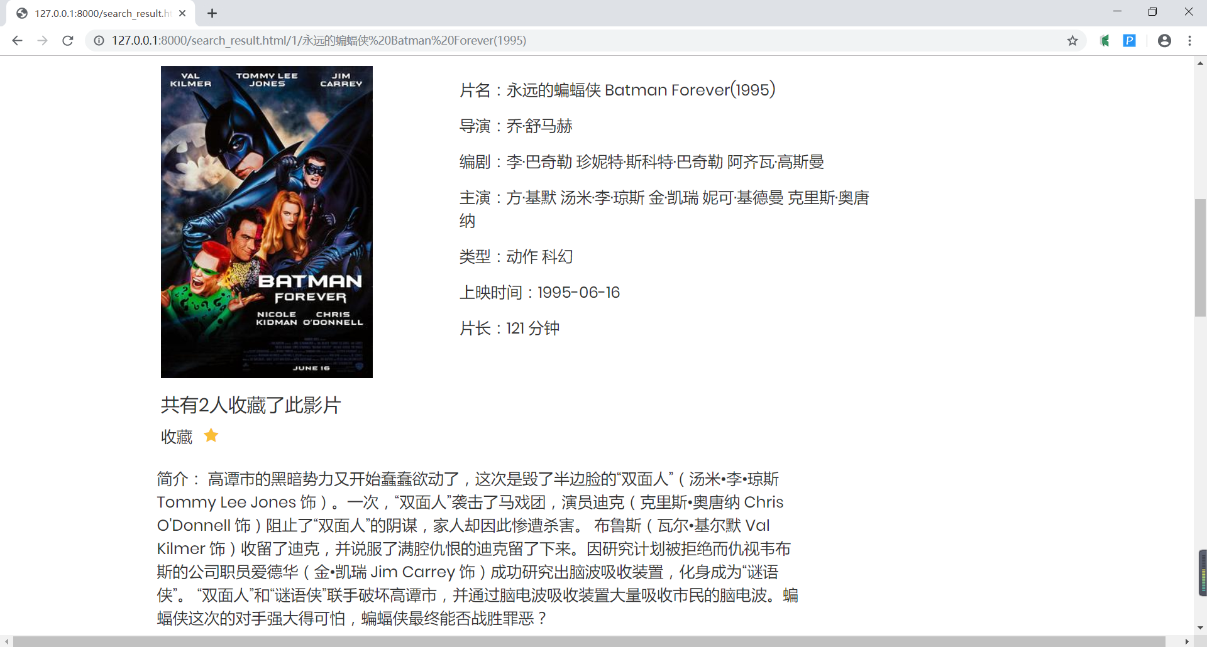
电影界面

Slide 31
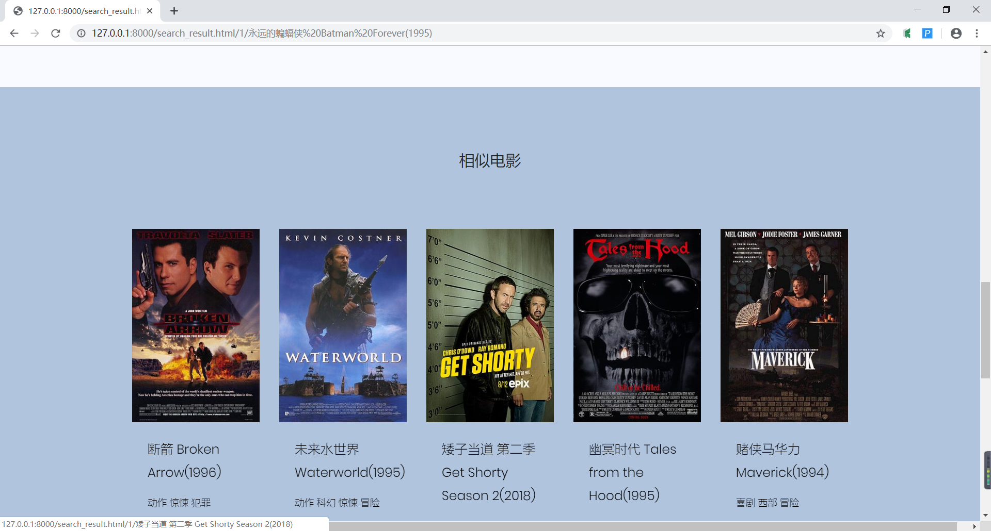
相似电影界面

Slide 32
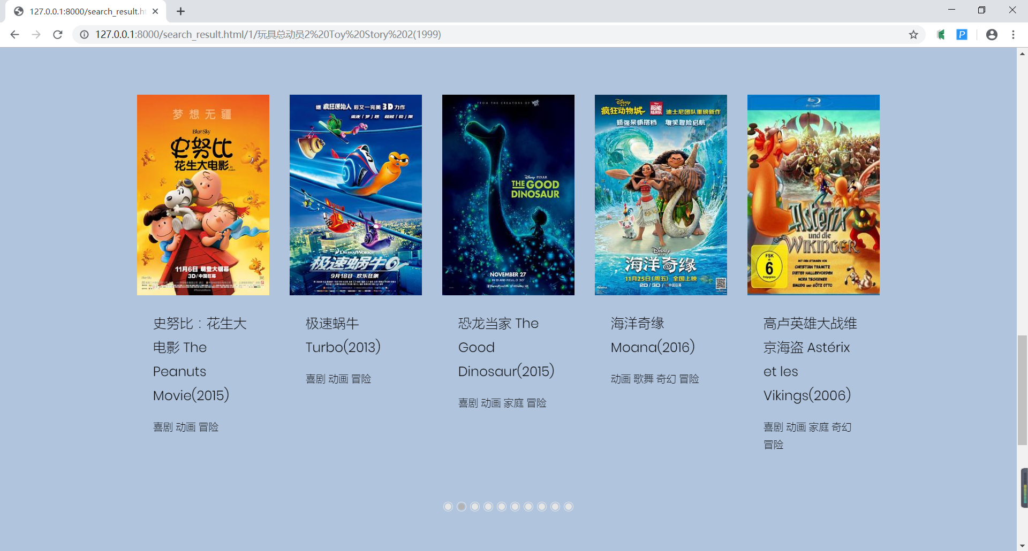
玩具总动员相似电影

Slide 33
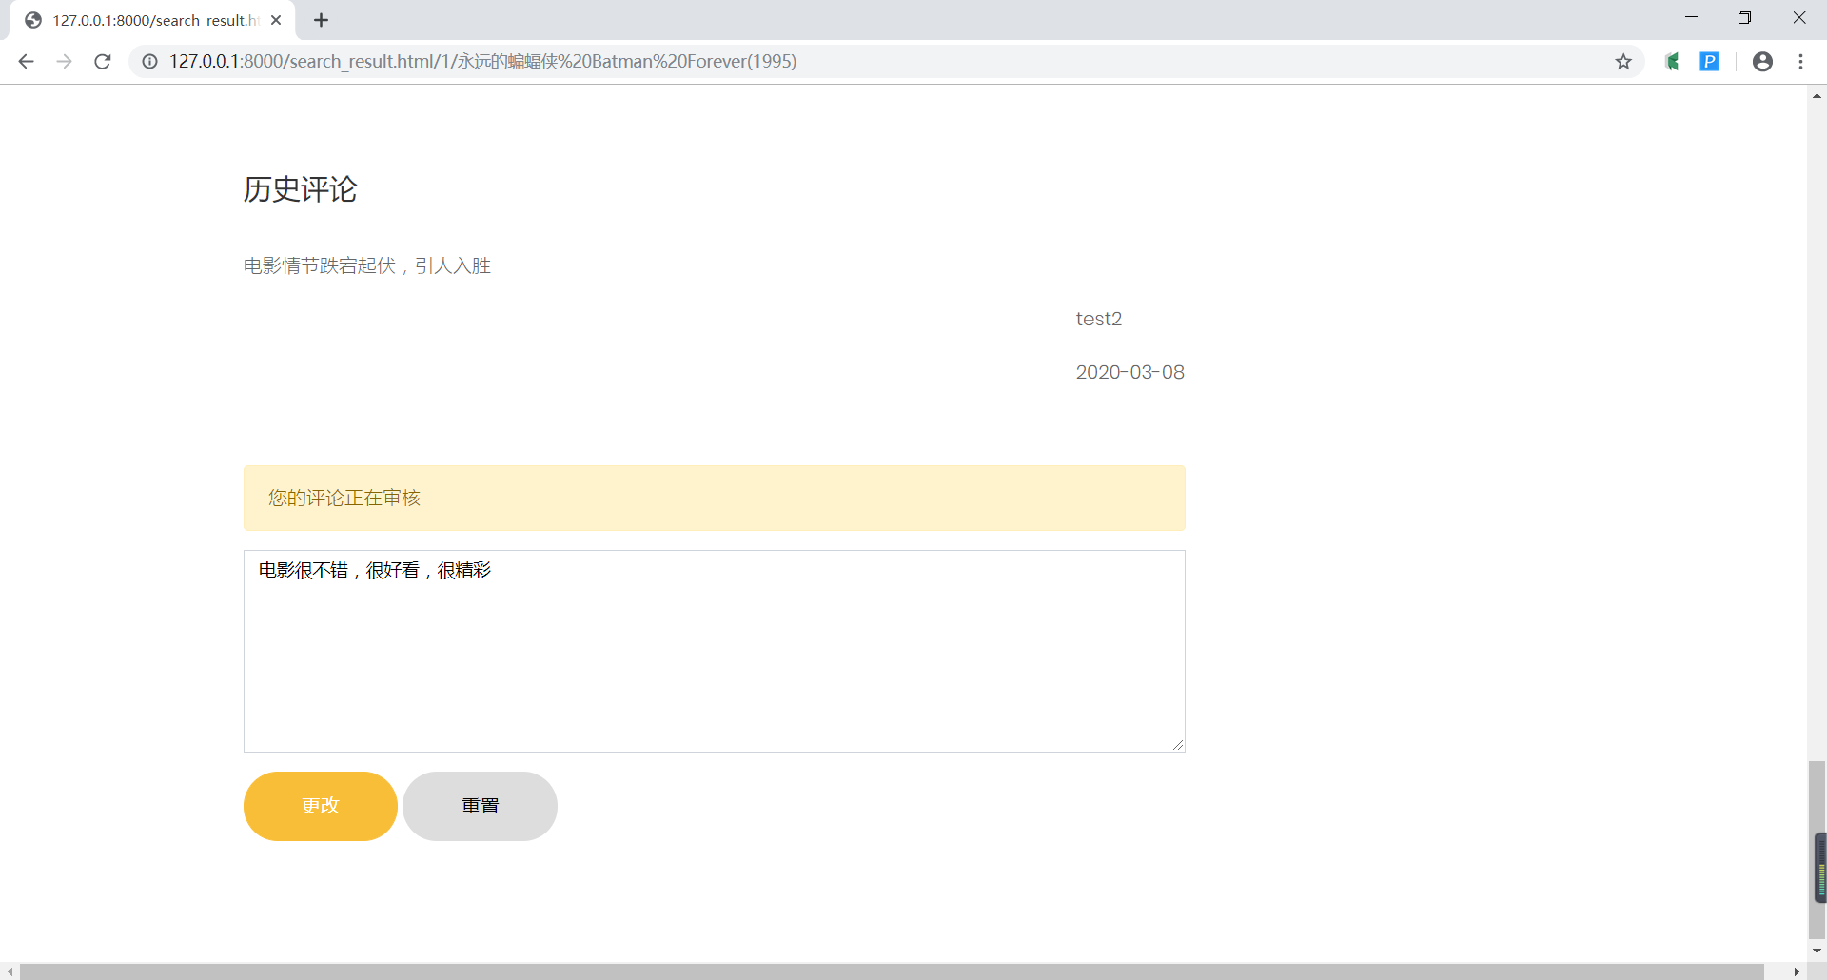
评论区界面

Slide 34
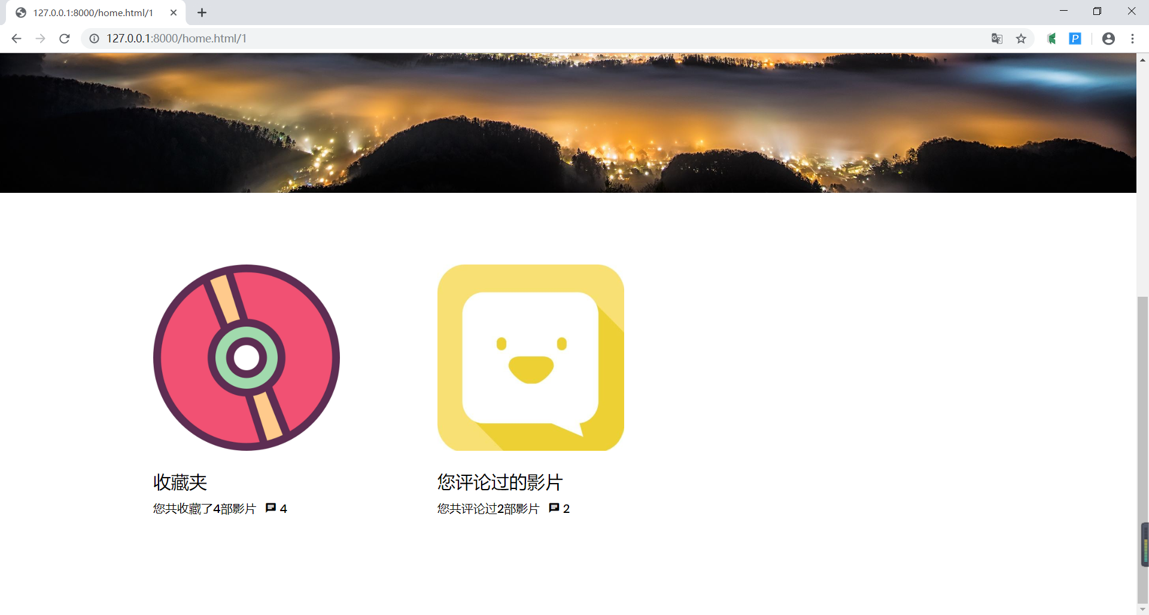
用户主页

Slide 35
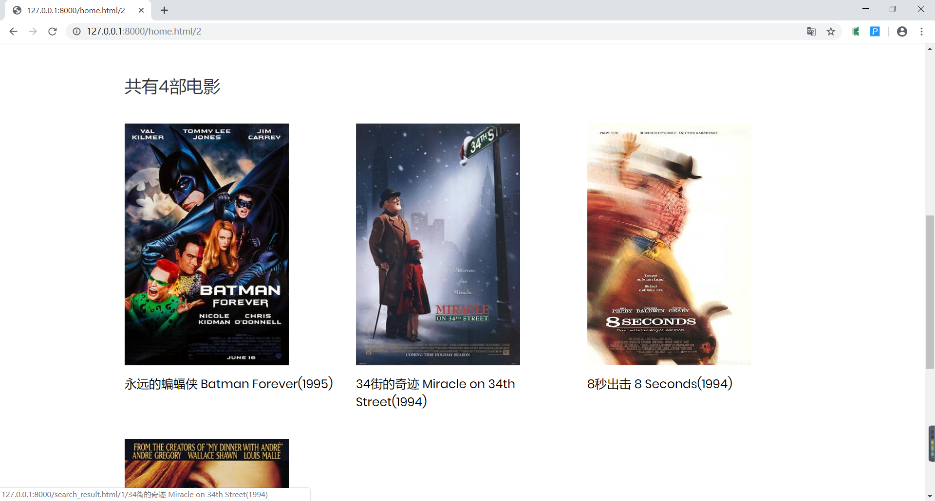
收藏夹

Slide 36
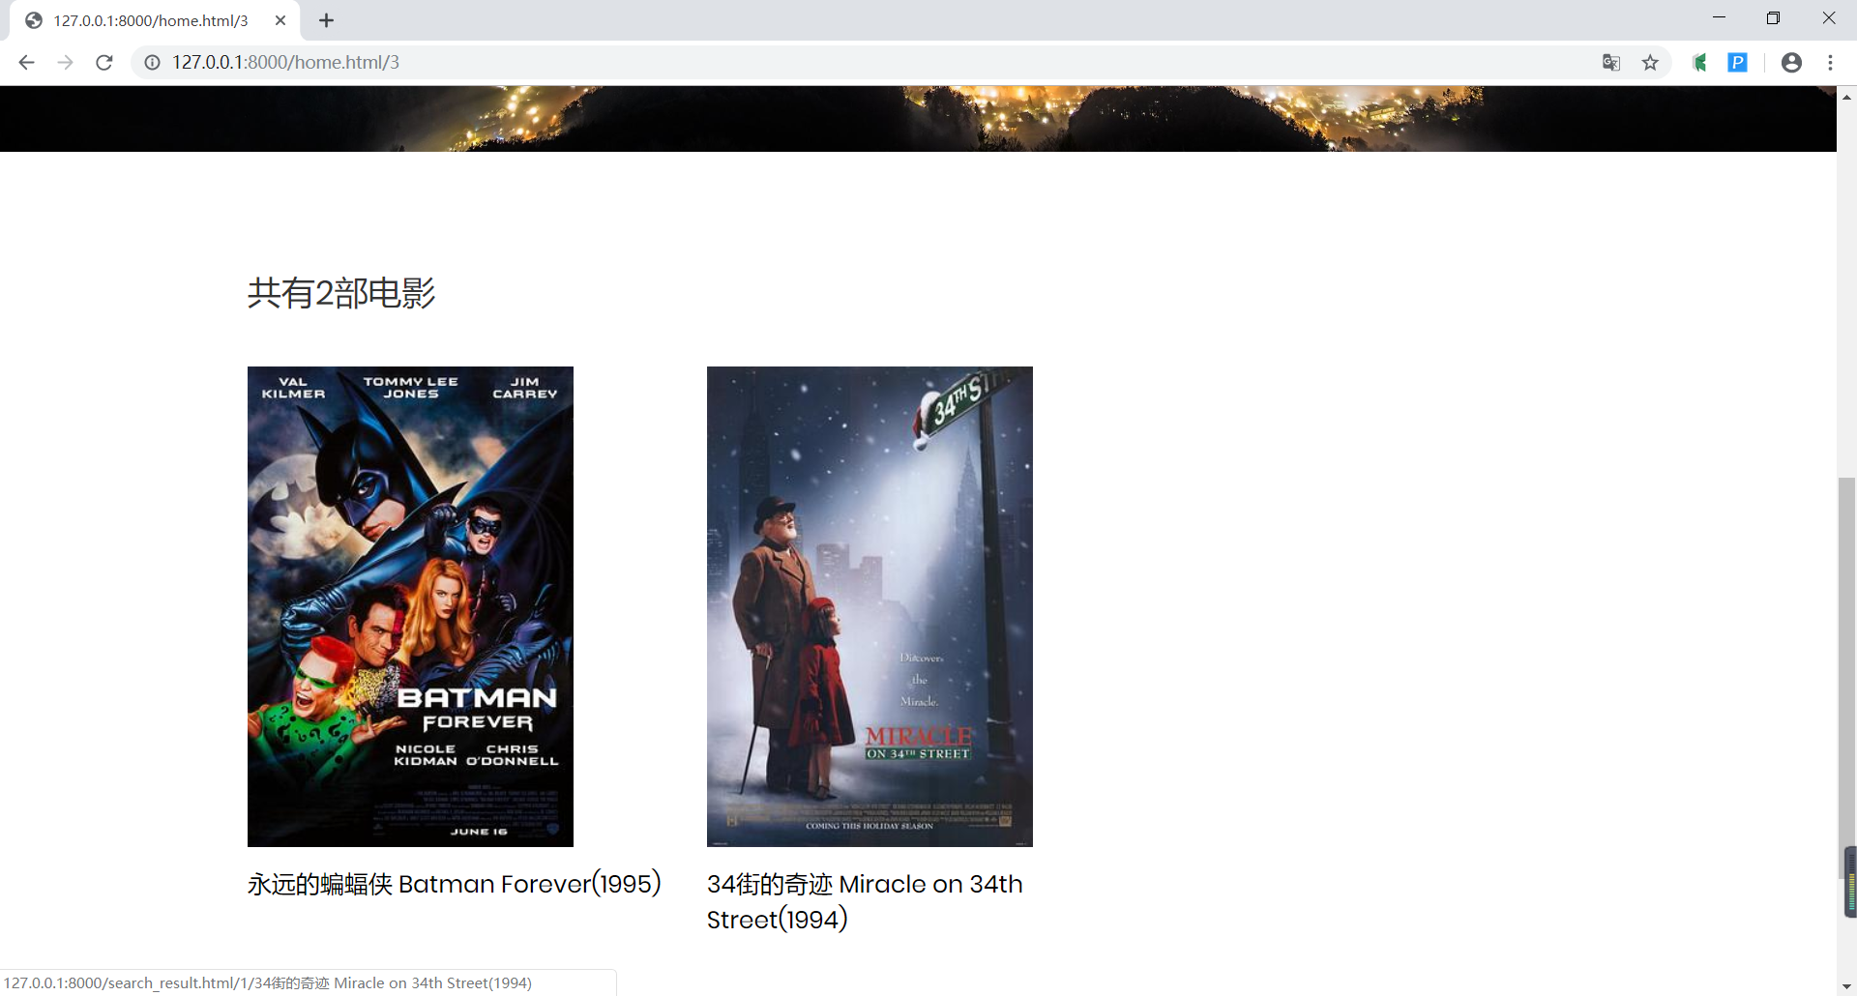
评论过的影片

Slide 37
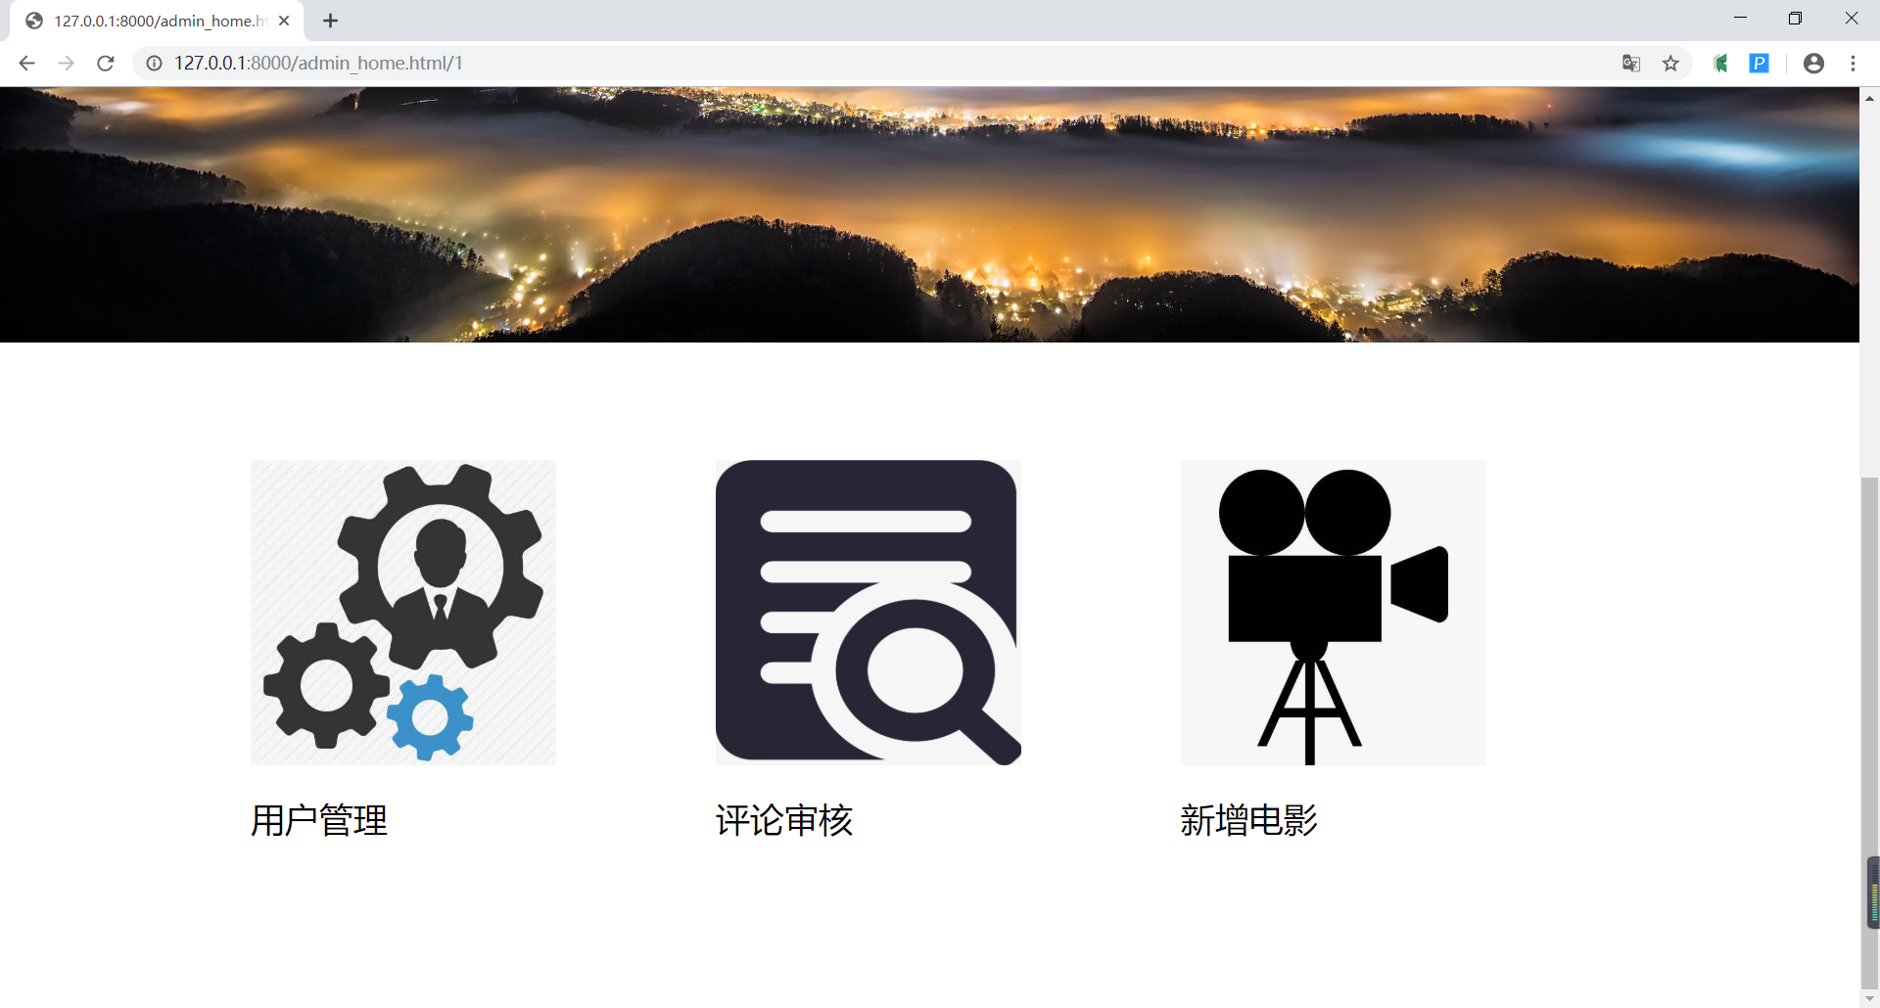
管理员主页

Slide 38
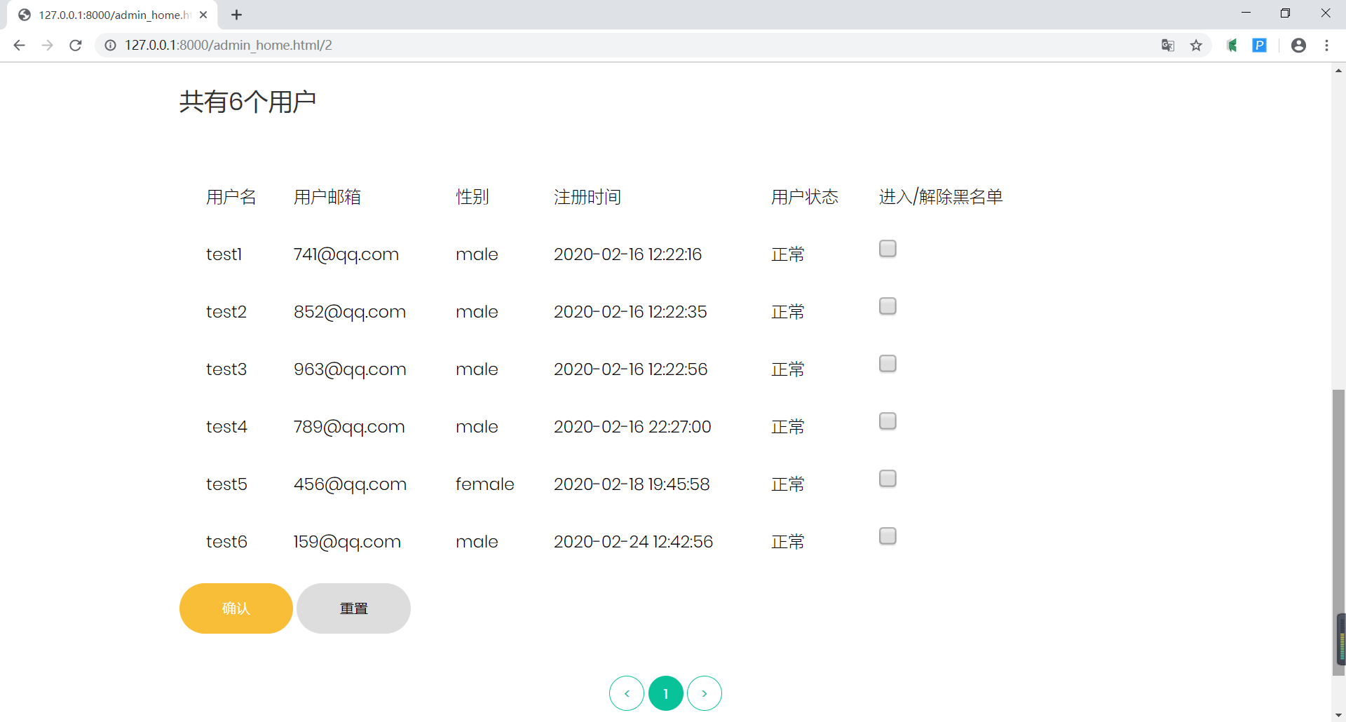
用户管理

Slide 39
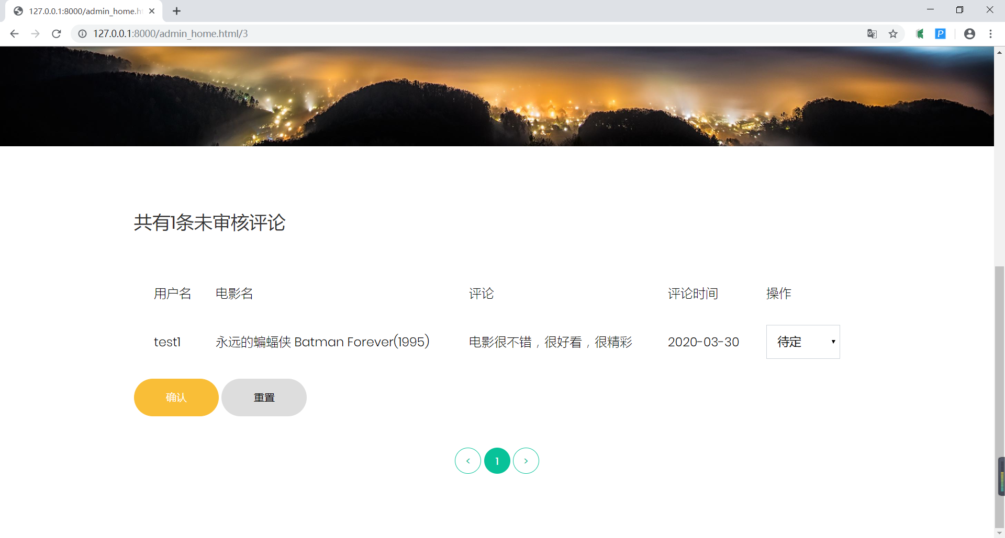
评论管理

Slide 40
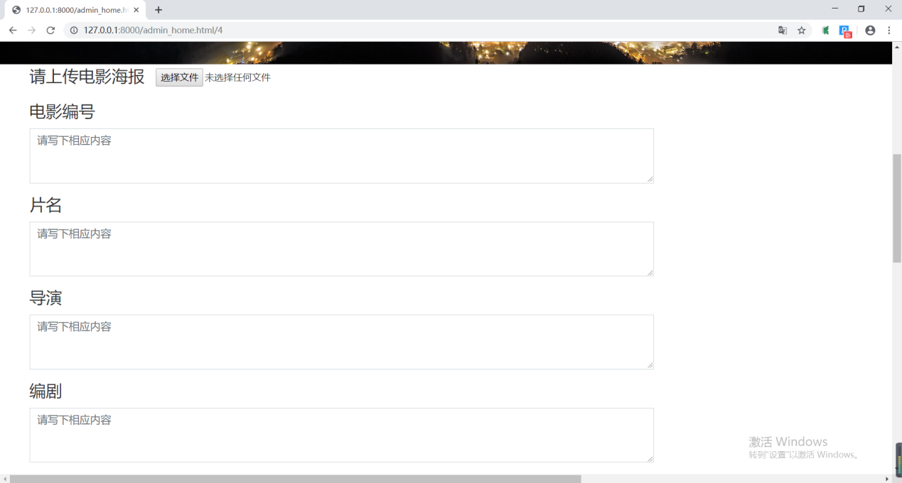
新增电影

Slide 41
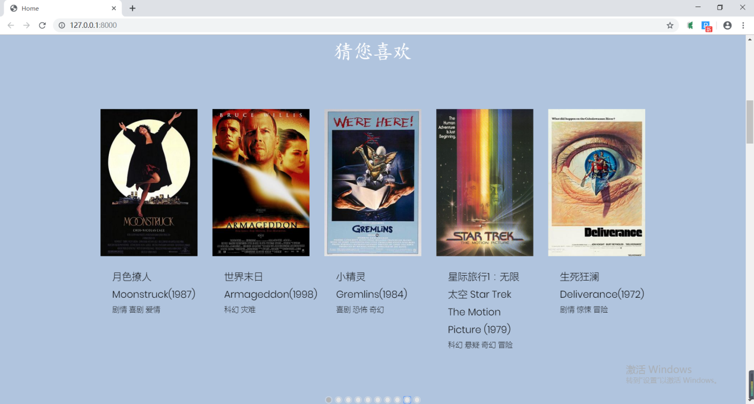
用户test0的推荐列表

Slide 42
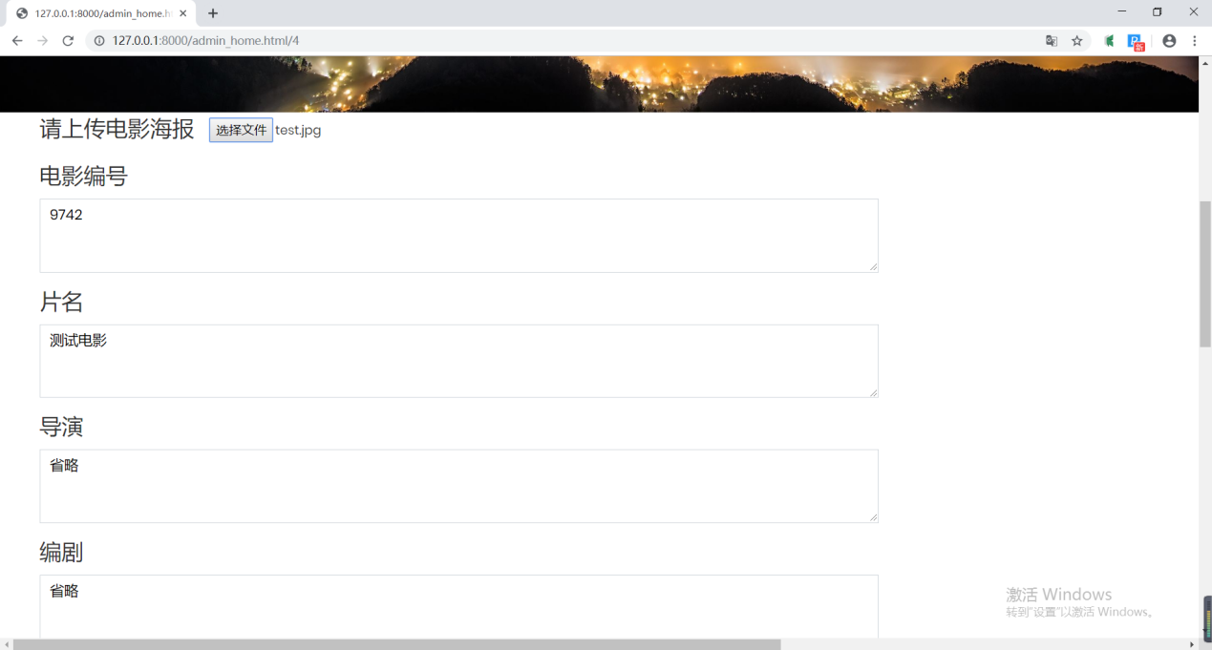
管理员新增一部电影

Slide 43
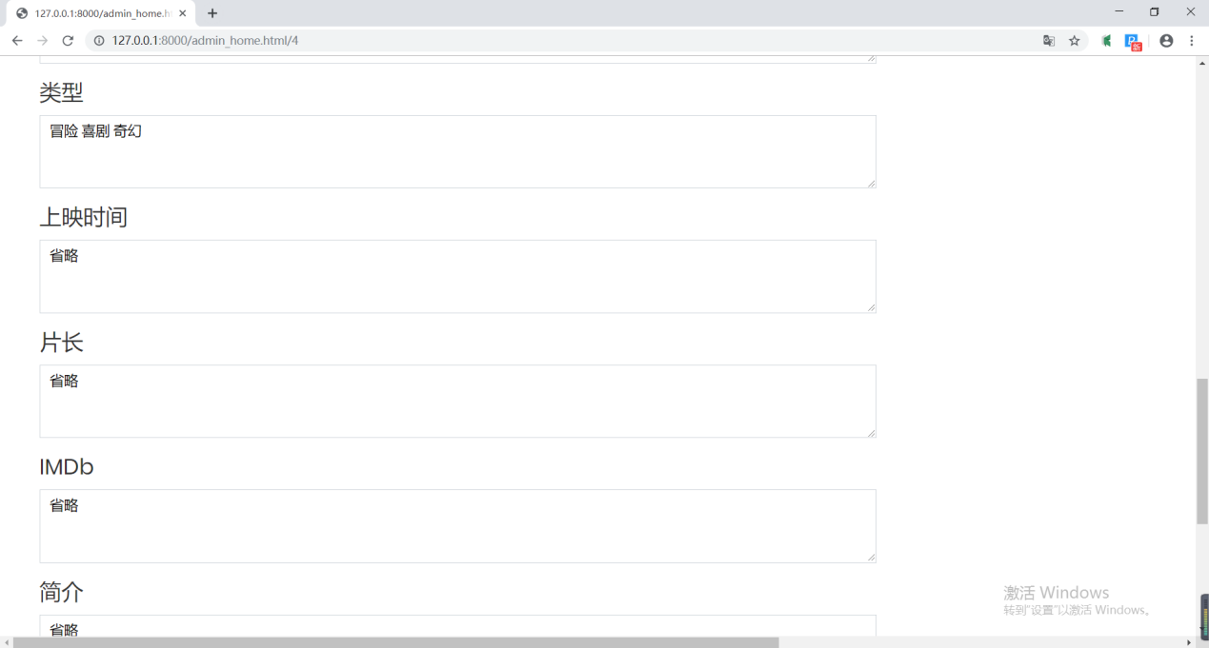
管理员新增一部电影

Slide 44
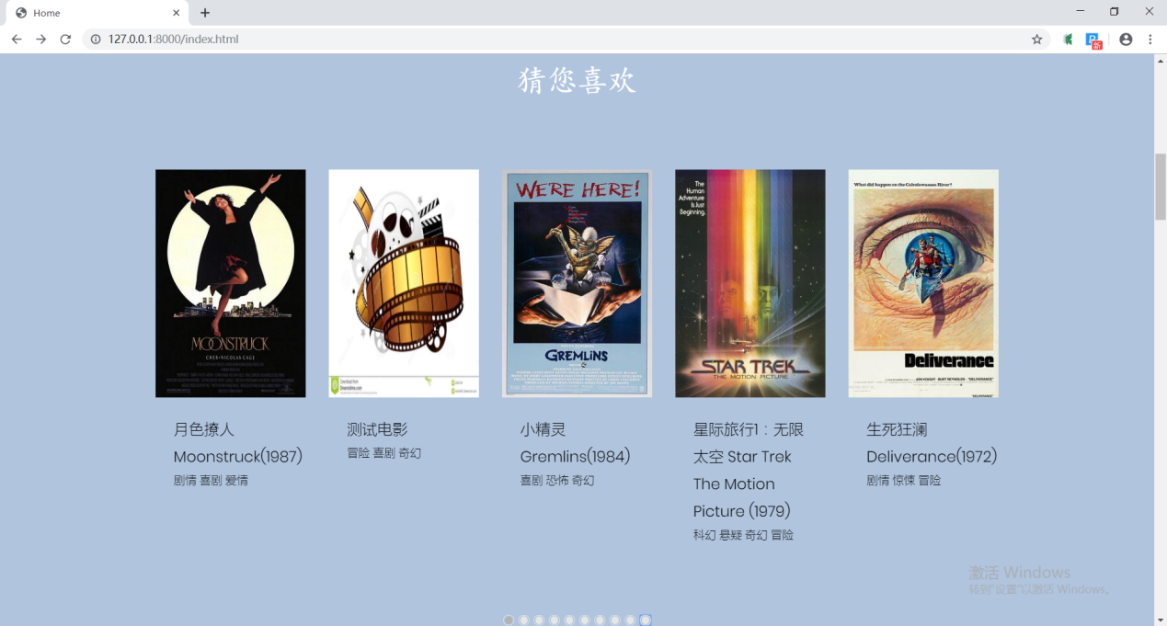
新增电影后用户的推荐列表

Slide 45
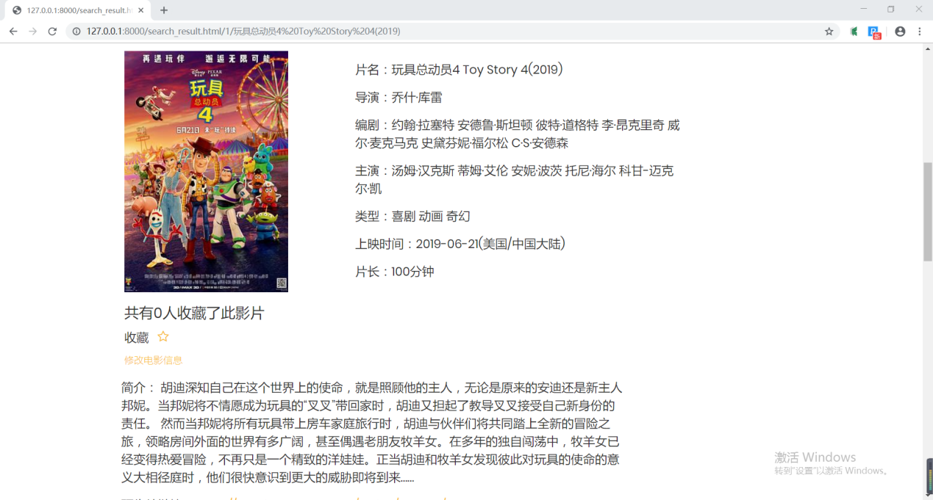
修改电影信息

Slide 46
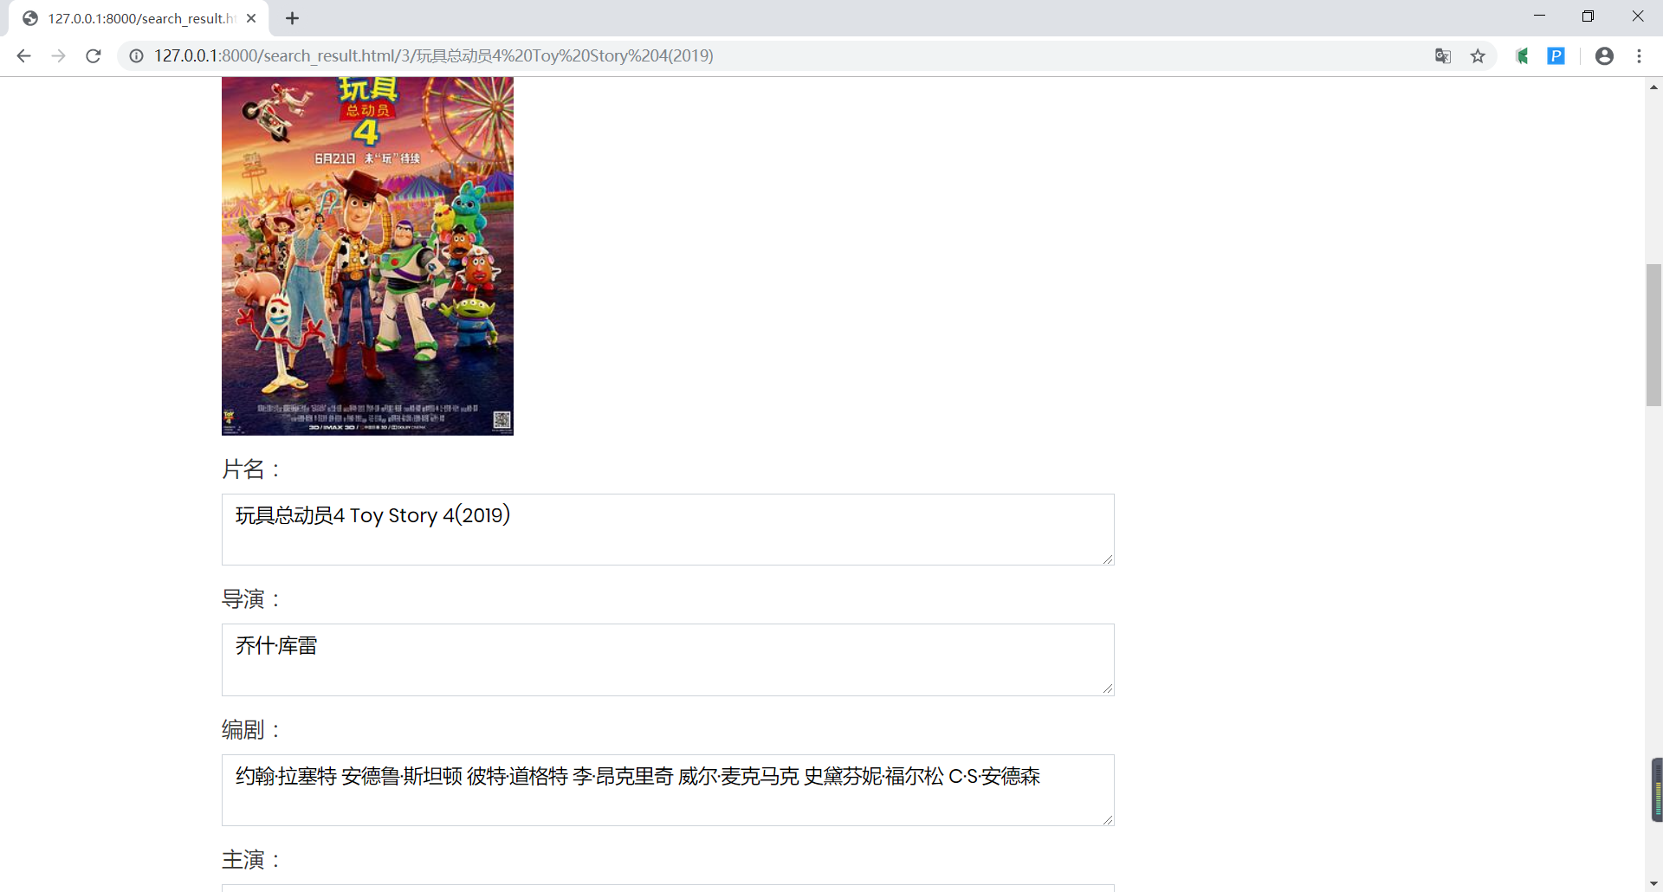
修改电影信息

